Slide 1

数据结构
中国科学院大学
2018年春季学期
中国科学院软件研究所
柳欣欣，刘学慧

Slide 2
课程基本信息-1
课程名称：数据结构，Data Structure
上课时间：2018.3.5 —— 2018.7.11
周一、周三 下午5-6节(13:30-15:10)
3月：5、7、12、19、21、26
4月：2、9(习题课)、11、16、23、25
5月：2、7(期中)、9、14、21、23(习题课)、28
6月：4、6、11、13、20、25
7月：2、4、9(习题课)、11 (大作业展示)
考试时间：2018.7.16 —— 2018.7.19/考试周
地点：阶二（2）

Slide 3
课程基本信息-2
讲课教师：来自软件研究所
柳欣欣(xinxin@ios.ac.cn)，刘学慧(lxh@ios.ac.cn)
教学助理：来自软件研究所
汪兆洋(wangzhaoyang12@otcaix.iscas.ac.cn)
崔艳玲(cuiyanling13@otcaix.iscas.ac.cn)
习题课和答疑
课程QQ号：2561126862
课程QQ群：278478546
助教在线答疑时间：每周四晚8:00-10:30

Slide 4
课程基本信息-3
课程编号：B62002Y
课程属性：专业基础课(必修)
学时/学分：60/3
课程对象：大二下计算机专业学生
课程目的：
掌握基本的数据结构(如线性表、树、图)和基本的算法(如遍历、查找、排序)
能了解、判定对同一个问题采用不同的数据结构带来的性能差异
针对问题需求，能够选择或设计合适的数据结构

Slide 5
课程基本信息-4
课件：见课程网站sep.ucas.ac.cn
教材：
《数据结构》（C语言版），严蔚敏，吴伟民，清华大学出版社
《数据结构题集》（C语言版），严蔚敏，吴伟民，米宁，清华大学出版社
参考教材：
《数据结构（C语言版本）》， Ellis Horowitz，Sartaj Sahni，Susan Anderson-Freed
《数据结构与算法分析, C语言描述》，Mark Allen Weiss

Slide 6
课程基本信息-5
课程考核方式
8次作业占40分，2次大作业10分
基础知识题
算法设计题：上机实现，形成实验报告，并提交电子版源代码；
实验报告：实验内容，设计方案描述，运行结果，主要程序清单
大作业：3人一组完成，编写实习报告，制作Poster，课堂检查完成情况(学生演示程序，老师和助教提问)
实习报告：需求分析，概要设计，详细设计，调试分析，用户使用说明，测试结果，附录(源代码)
不要抄作业！
期中闭卷10分，期末闭卷考试40分

Slide 7
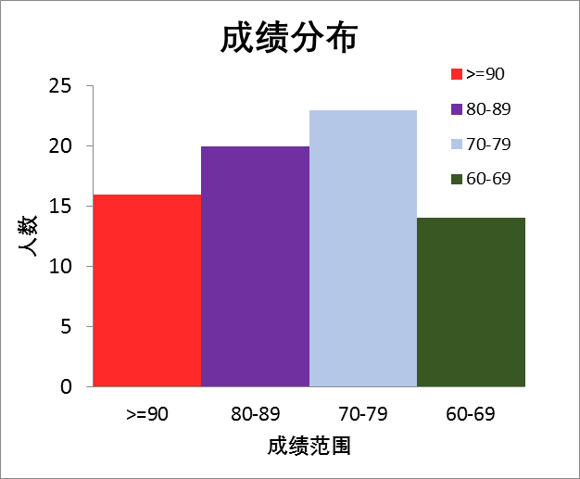
课程基本信息-6
成绩分布
总成绩90分以上16人，89-80分20人，79-70分23人，69-60分以下14人
4个60分
平均分为80分

Slide 8
课程概要
国外计算机系通常
不单独设置该课程
Niklaus Wirth:
Algorithm + Data Structures = Programs
绪论(2课时)
线性表(4课时)
栈和队列(4课时)
5次课
图(8课时)
动态存储管理(2课时)
查找(6课时)
8次课
串(4课时)
数组和广义表(4课时)
树和二叉树(6课时)
7次课
内部排序(4课时)
外部排序(4课时)
(文件)
4次课

Slide 9
课程学习方式
上课
覆盖基础
避免Boring
重要的事讲三遍？
外因通过内因起作用
课下
重在上机实践，在实践中思考和推敲
码农的基本功
www.topcoder.com/
https://leetcode.com/ http://acm.hdu.edu.cn/
http://poj.org/
http://bailian.openjudge.cn/
Notes:
学习方式：类似游泳，要自己练习

Slide 10


Welcome, everybody

